Slide 1
U
유앤아이환경기술(주)
통합 그룹웨어 · 직원 사용 매뉴얼
각 메뉴를 처음 쓰는 직원도 바로 따라 할 수 있는 화면별 안내서
버전 MVP · 작성일 2026-07-14 · http://localhost:5173

Slide 2
목차 · 이 매뉴얼의 구성
0
로그인
그룹웨어 접속·계정 로그인
8
계약·미수금관리
계약·청구/수금·미수금
1
대시보드
오늘의 업무 현황을 한눈에
9
환경질현황
환경측정 성적서·관리번호 채번
2
공지사항/게시판
사내 공지·자유게시판
10
거래처등록
거래처 등록·엑셀 일괄등록
3
전자결재
기안→팀장→대표이사 결재
11
계정과목
회계 계정과목 관리
4
일정/캘린더
회사·개인 일정 관리
12
계정별원장
계정과목별 거래내역·잔액
5
업무일지
일자별 현장·측정 기록
13
거래처원장
거래처별 잔액·거래내역
6
인사관리
사원 정보·인사발령
14
장비관리
장비대장·이상보고서·교정현황
7
휴가관리
휴가 신청·연차 자동 계산
15
회원정보 관리
가입 승인·메뉴 권한(마스터 전용)

Slide 3
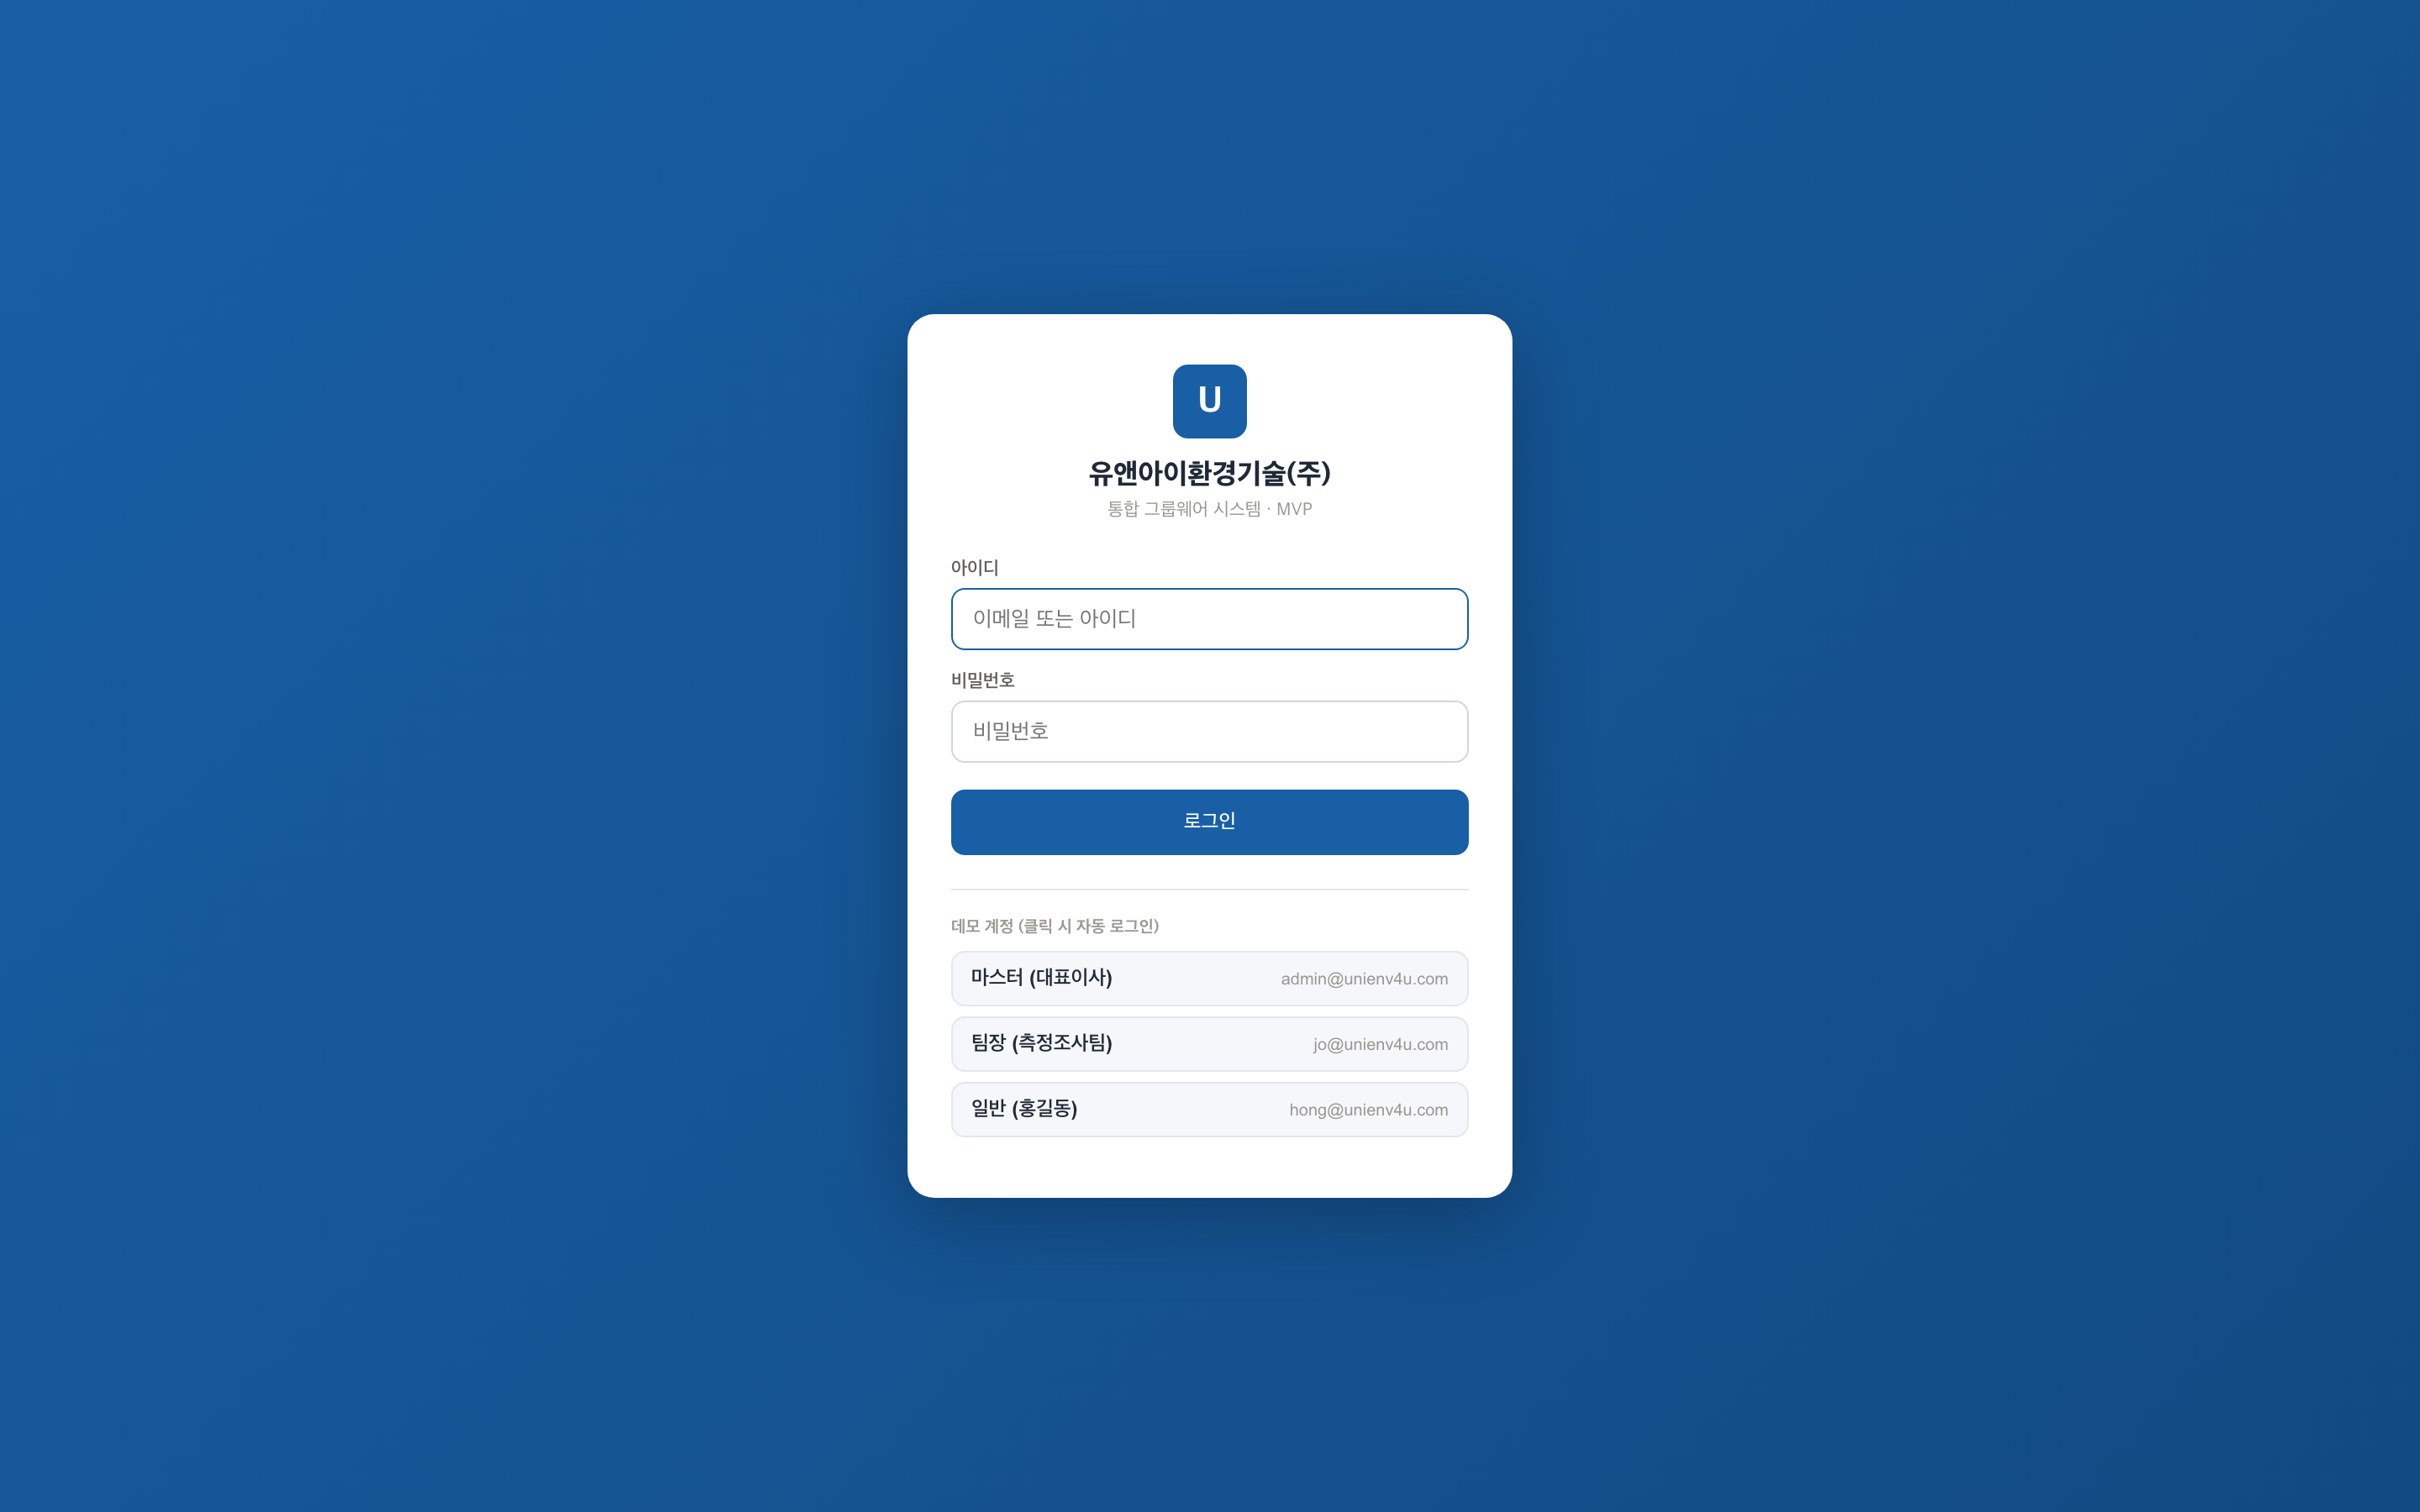
0. 로그인
유앤아이환경기술
그룹웨어 접속·계정 로그인
■ 무엇을 하는 곳인가요?
회사에서 부여받은 아이디(이메일)와 비밀번호로 로그인하는 첫 화면입니다.
■ 사용 순서
① 접속 주소로 들어갑니다.
② 아이디(이메일)·비밀번호를 입력합니다.
③ [로그인] 버튼을 누릅니다.
④ (데모) 하단 데모 계정 버튼으로 자동 로그인 가능.
▲ 실제 화면 (로그인)
💡 비밀번호 분실 시 마스터에게 문의. 로그인 정보는 공유하지 않습니다.

Slide 4
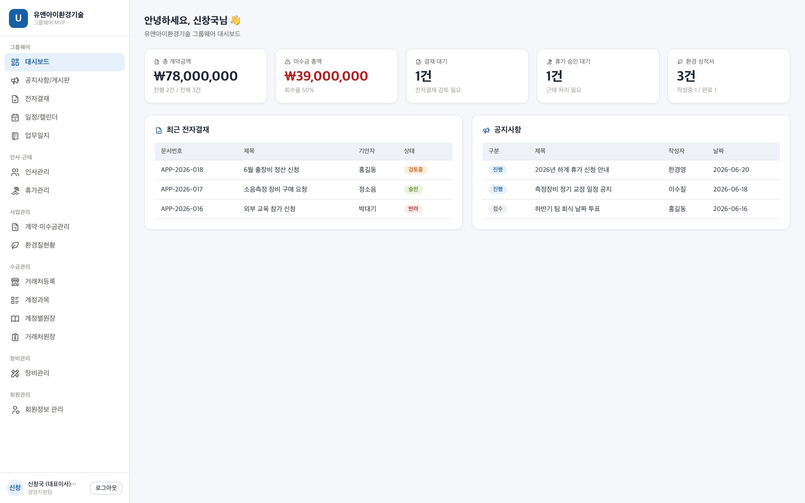
1. 대시보드
유앤아이환경기술
오늘의 업무 현황을 한눈에
■ 무엇을 하는 곳인가요?
로그인 후 첫 화면. 오늘 처리할 업무를 요약 카드로 보여줍니다.
총 계약금액·미수금·결재 대기·휴가 승인 대기·환경 성적서 현황을 표시.
■ 사용 순서
① 요약 카드에서 내 처리 대기 건수를 확인합니다.
② 최근 전자결재에서 문서 진행 상태를 봅니다.
③ 공지사항에서 새 공지를 확인합니다.
▲ 실제 화면 (대시보드)
💡 결재·휴가 대기 건수를 누르면 해당 업무로 바로 이동.

Slide 5
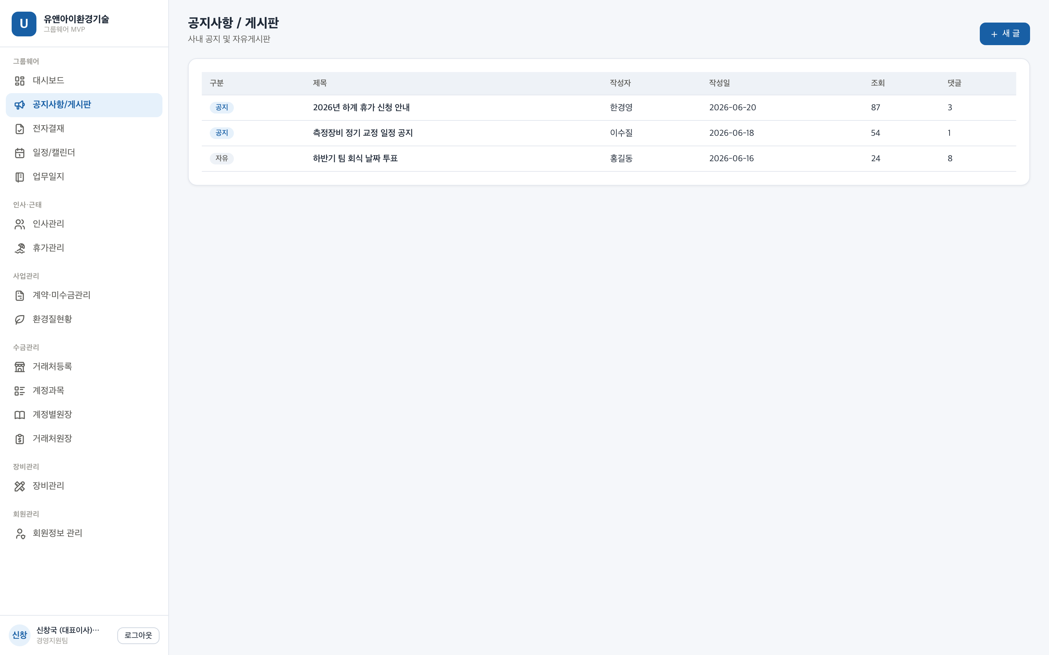
2. 공지사항 / 게시판
유앤아이환경기술
사내 공지·자유게시판
■ 무엇을 하는 곳인가요?
사내 공지사항과 자유게시판 글을 확인·작성하는 곳입니다.
■ 사용 순서
① 목록에서 제목을 눌러 내용을 확인합니다.
② [＋글 작성]으로 새 글을 등록합니다.
③ 공지/자유게시판 구분에 맞게 저장합니다.
▲ 실제 화면 (공지사항 / 게시판)

Slide 6
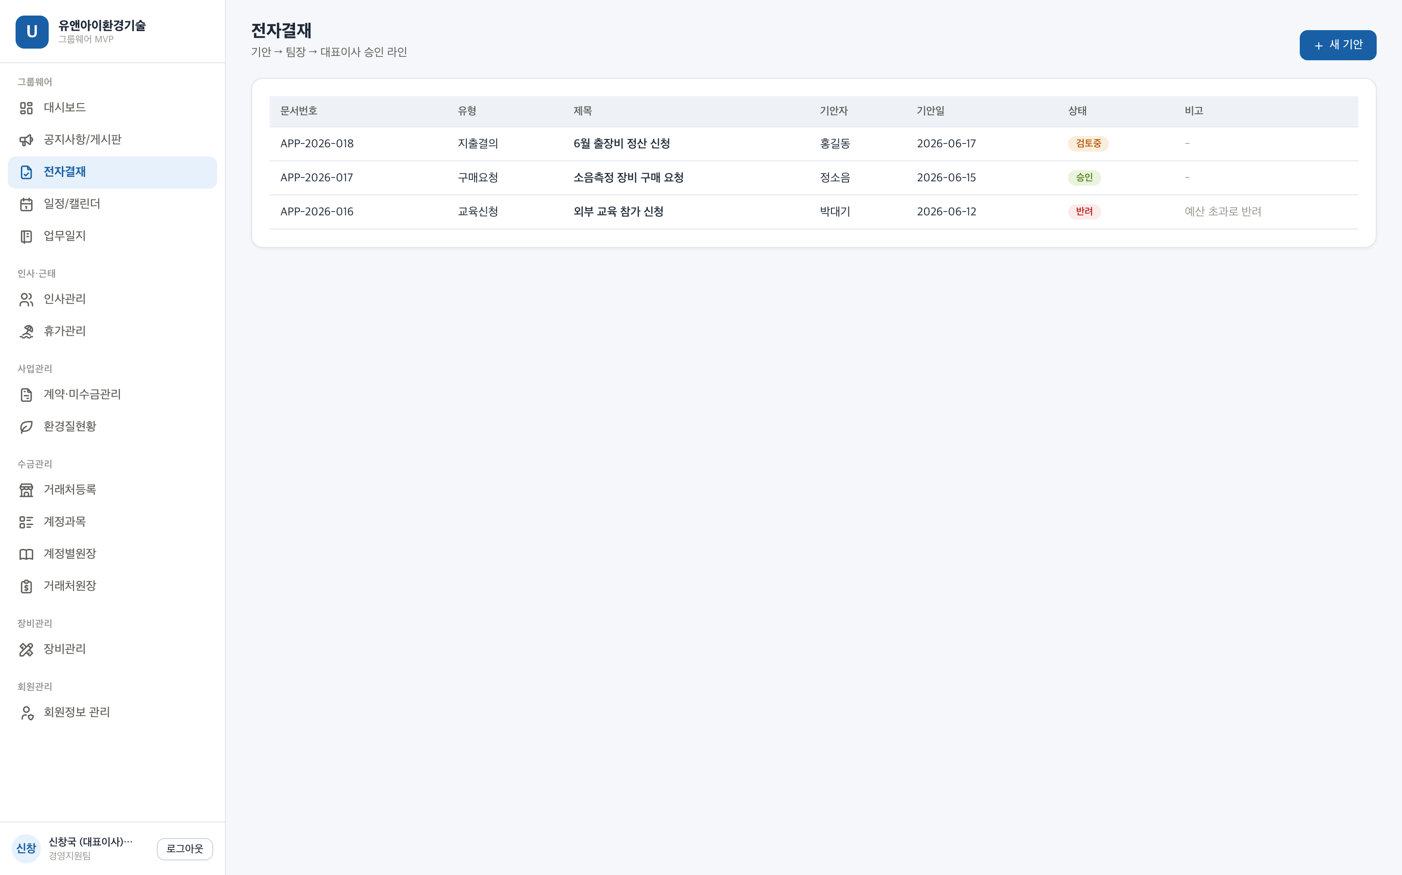
3. 전자결재
유앤아이환경기술
기안→팀장→대표이사 결재
■ 무엇을 하는 곳인가요?
지출·구매·출장 등 문서를 기안→팀장→대표이사 순으로 결재받습니다.
■ 사용 순서
① [＋기안 작성]으로 문서 종류·제목·금액 입력.
② 상신하면 결재선을 따라 전달됩니다.
③ 결재자는 문서를 열어 [승인]/[반려].
④ 목록에서 상태(검토중·승인·반려) 확인.
▲ 실제 화면 (전자결재)

Slide 7
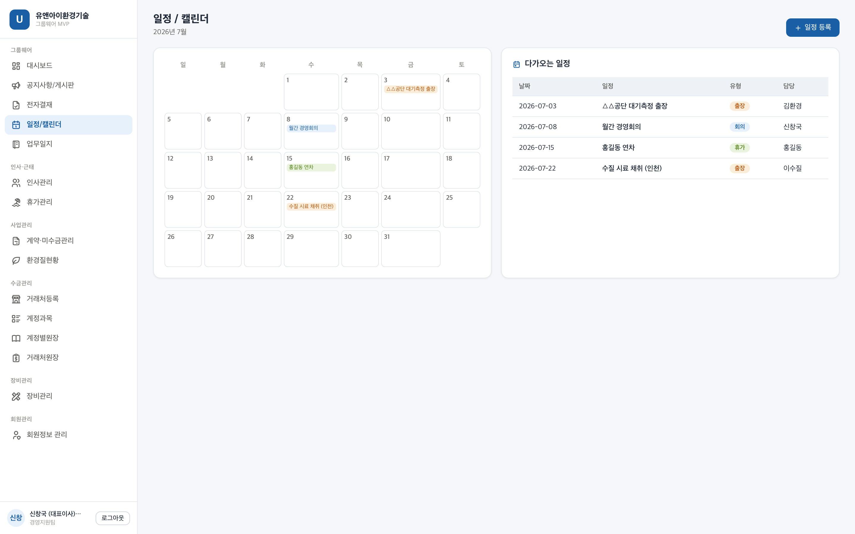
4. 일정 / 캘린더
유앤아이환경기술
회사·개인 일정 관리
■ 무엇을 하는 곳인가요?
회사·부서·개인 일정을 달력 형태로 관리합니다.
■ 사용 순서
① 달력에서 해당 월 일정을 확인합니다.
② [다가오는 일정]으로 임박 일정 확인.
③ [＋일정 등록]으로 제목·날짜 입력.
▲ 실제 화면 (일정 / 캘린더)

Slide 8
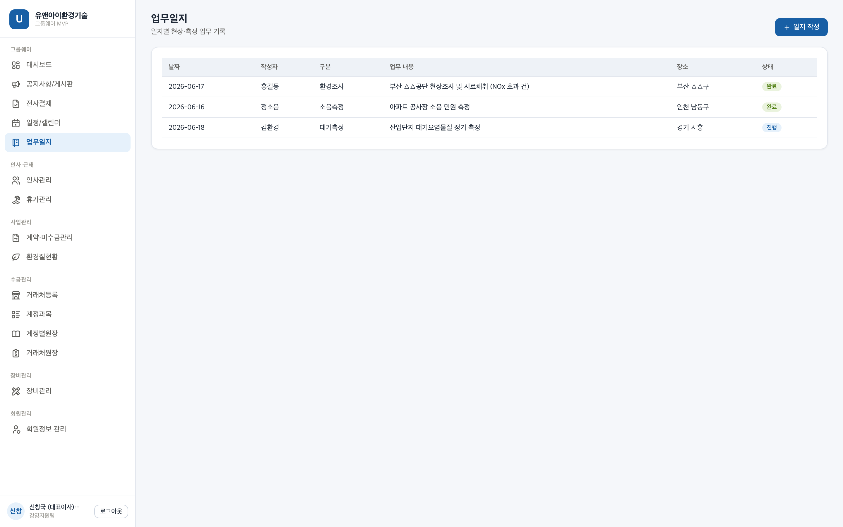
5. 업무일지
유앤아이환경기술
일자별 현장·측정 기록
■ 무엇을 하는 곳인가요?
일자별 현장·측정 업무 내용을 기록·조회합니다.
■ 사용 순서
① 날짜 선택 후 [＋작성]을 누릅니다.
② 현장명·측정 항목·내용을 입력·저장.
③ 목록에서 과거 일지를 검색·확인.
▲ 실제 화면 (업무일지)

Slide 9
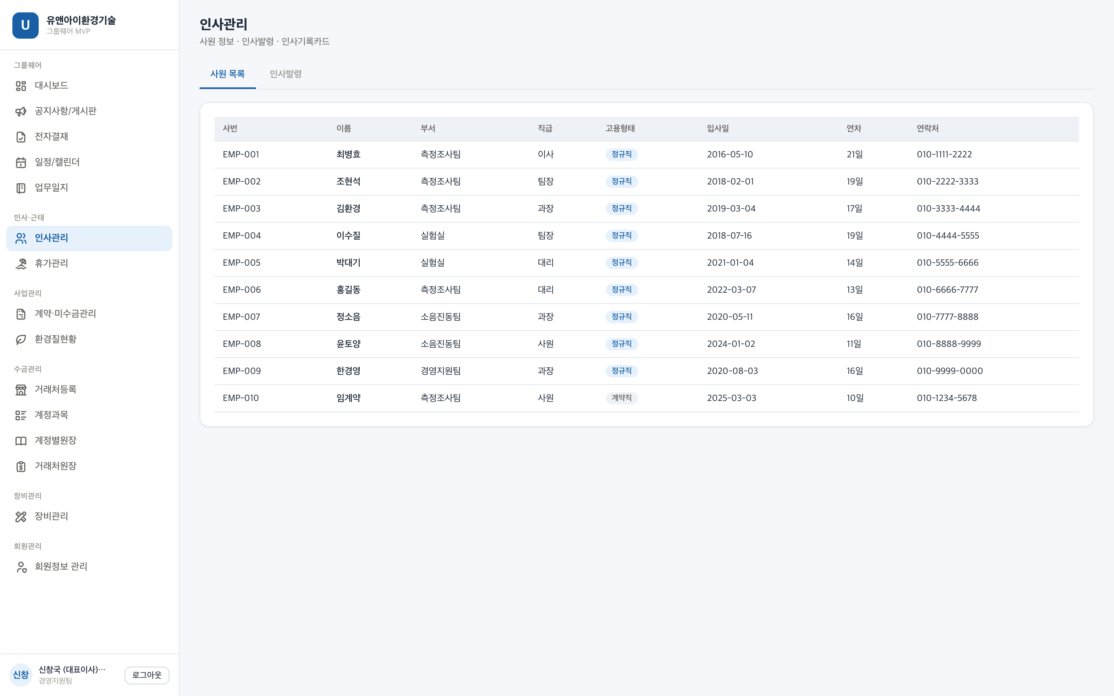
6. 인사관리
유앤아이환경기술
사원 정보·인사발령
■ 무엇을 하는 곳인가요?
전 사원의 인사 정보와 인사발령·인사기록카드를 관리합니다.
[사원 목록] / [인사발령] 탭으로 구성.
■ 사용 순서
① [사원 목록] 탭에서 직원 정보 조회.
② 이름을 눌러 인사기록카드 상세 확인.
③ [인사발령] 탭에서 발령 이력 확인.
▲ 실제 화면 (인사관리)
ℹ️ 정보 수정·발령 등록은 권한 담당자만 가능.

Slide 10
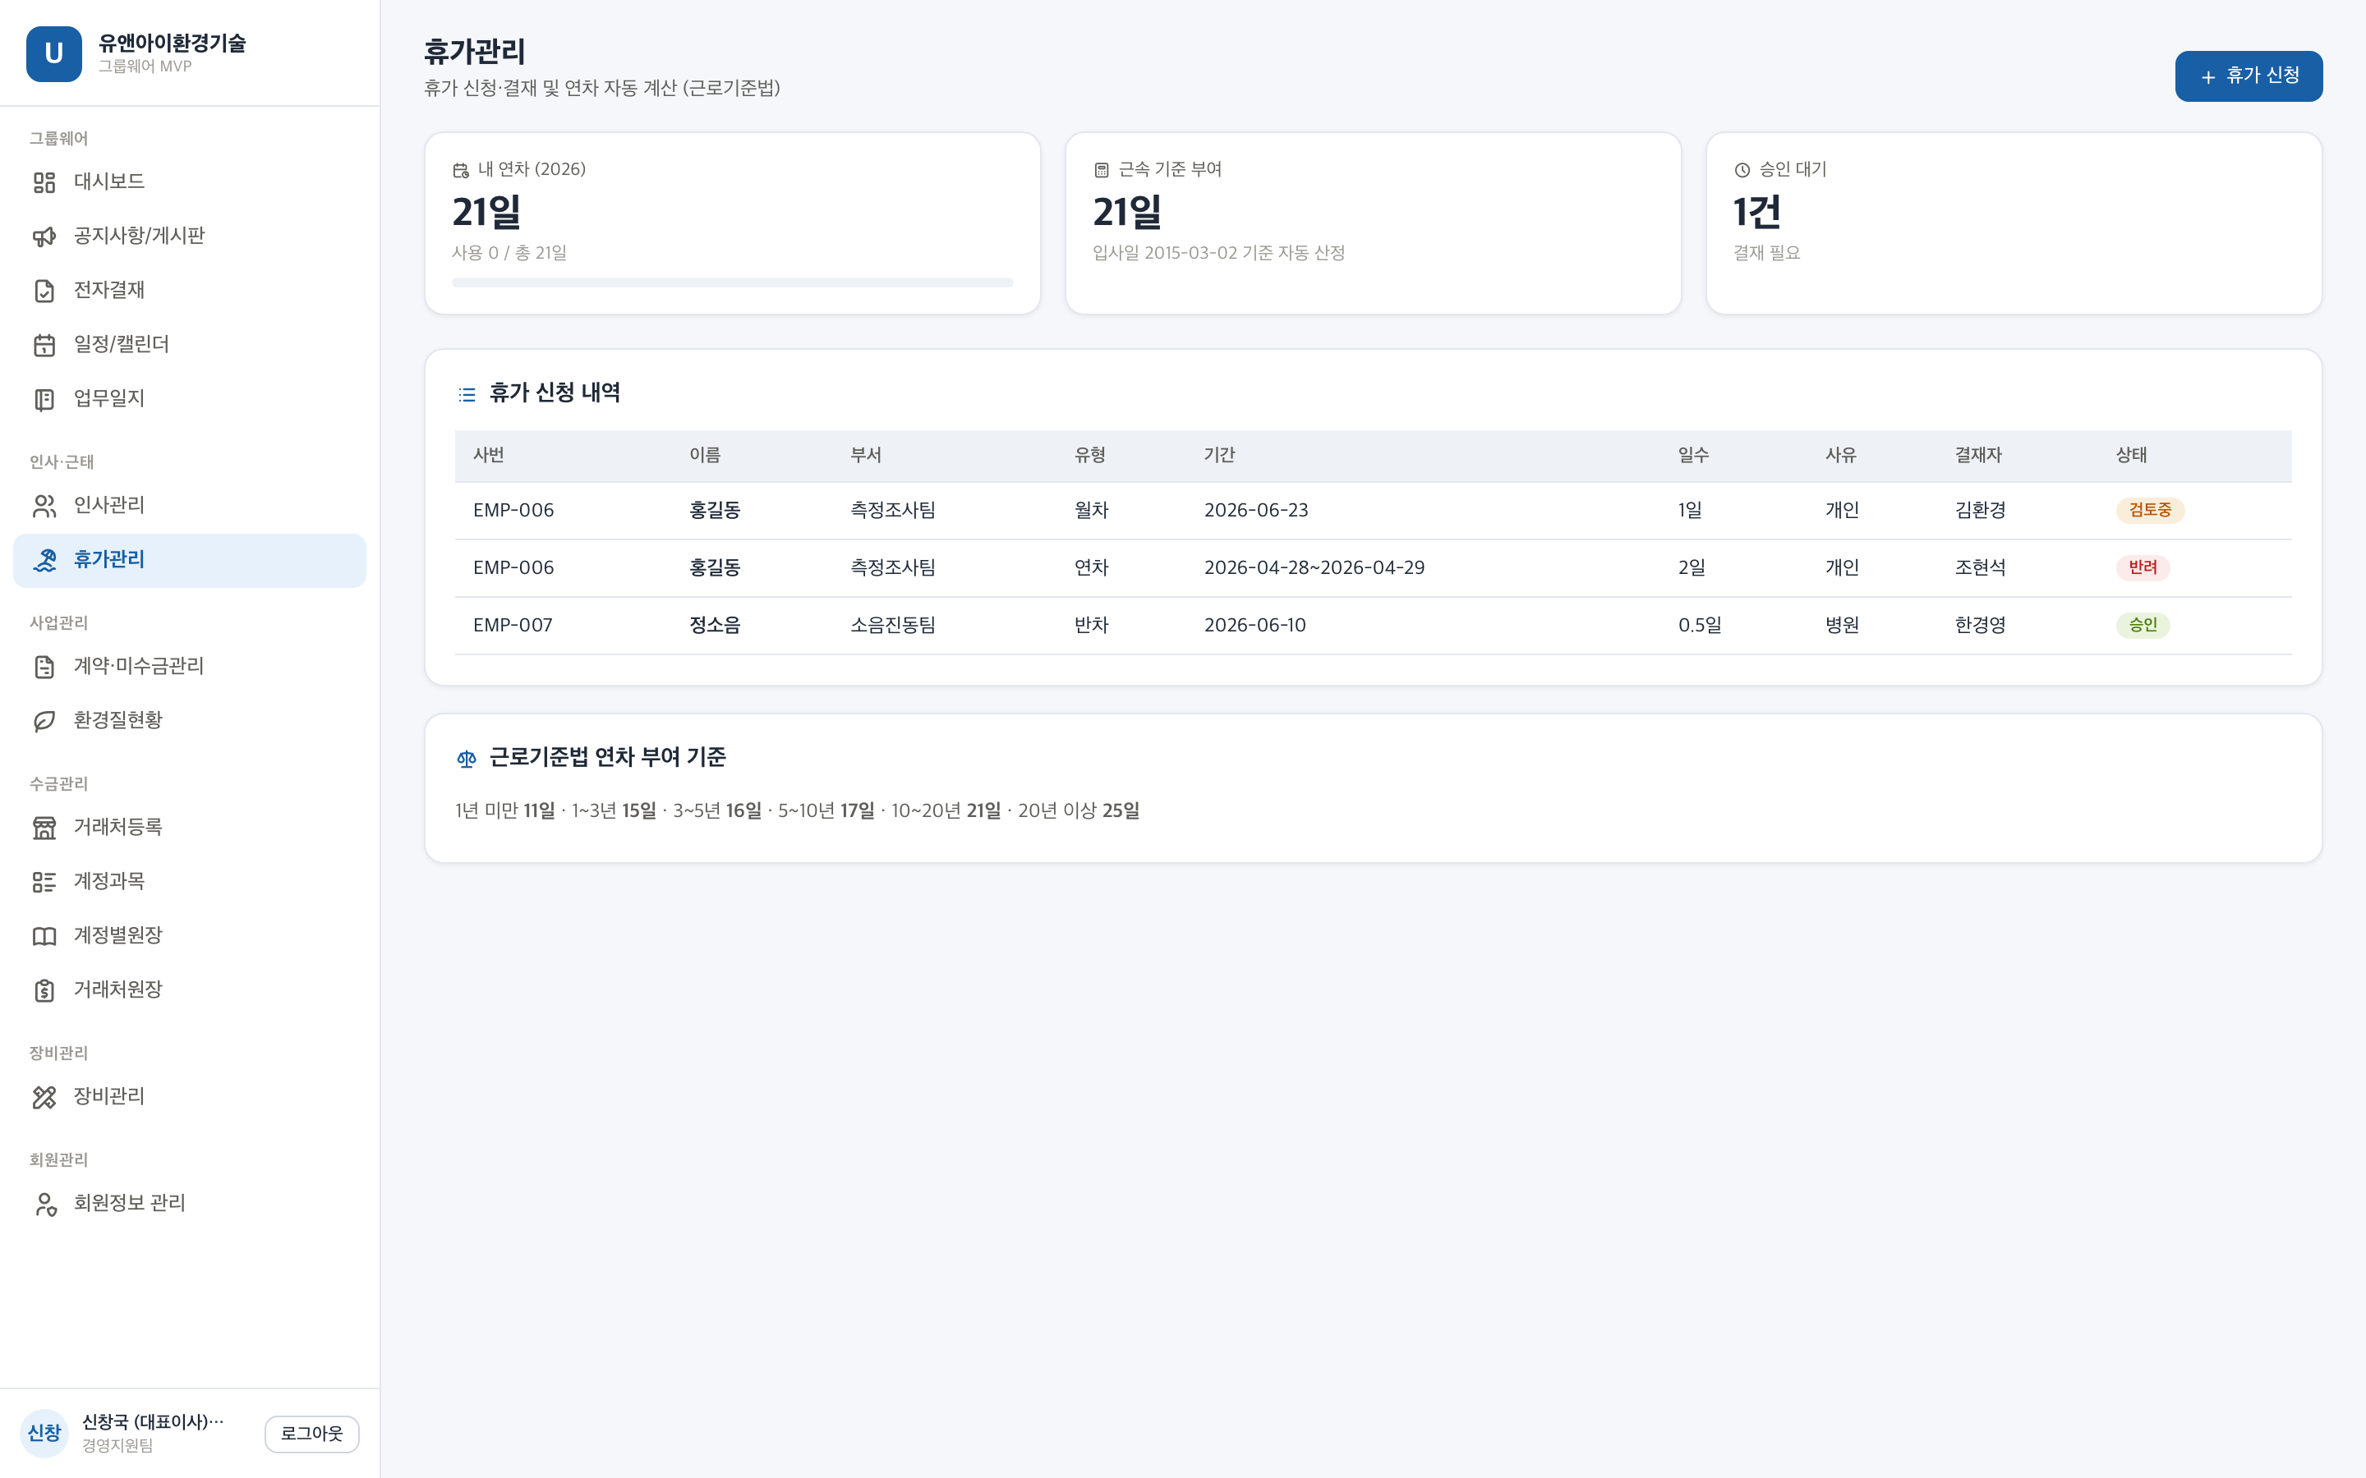
7. 휴가관리
유앤아이환경기술
휴가 신청·연차 자동 계산
■ 무엇을 하는 곳인가요?
휴가를 신청·결재받고, 근로기준법 기준 연차가 자동 계산됩니다.
■ 사용 순서
① [휴가 신청] 버튼을 누릅니다.
② 시작일·종료일·사유를 입력합니다.
③ [신청]으로 상신 → 결재선 승인.
④ 신청 내역에서 승인 상태 확인.
▲ 실제 화면 (휴가관리)
💡 연차 잔여일수는 입사일 기준 자동 계산.

Slide 11
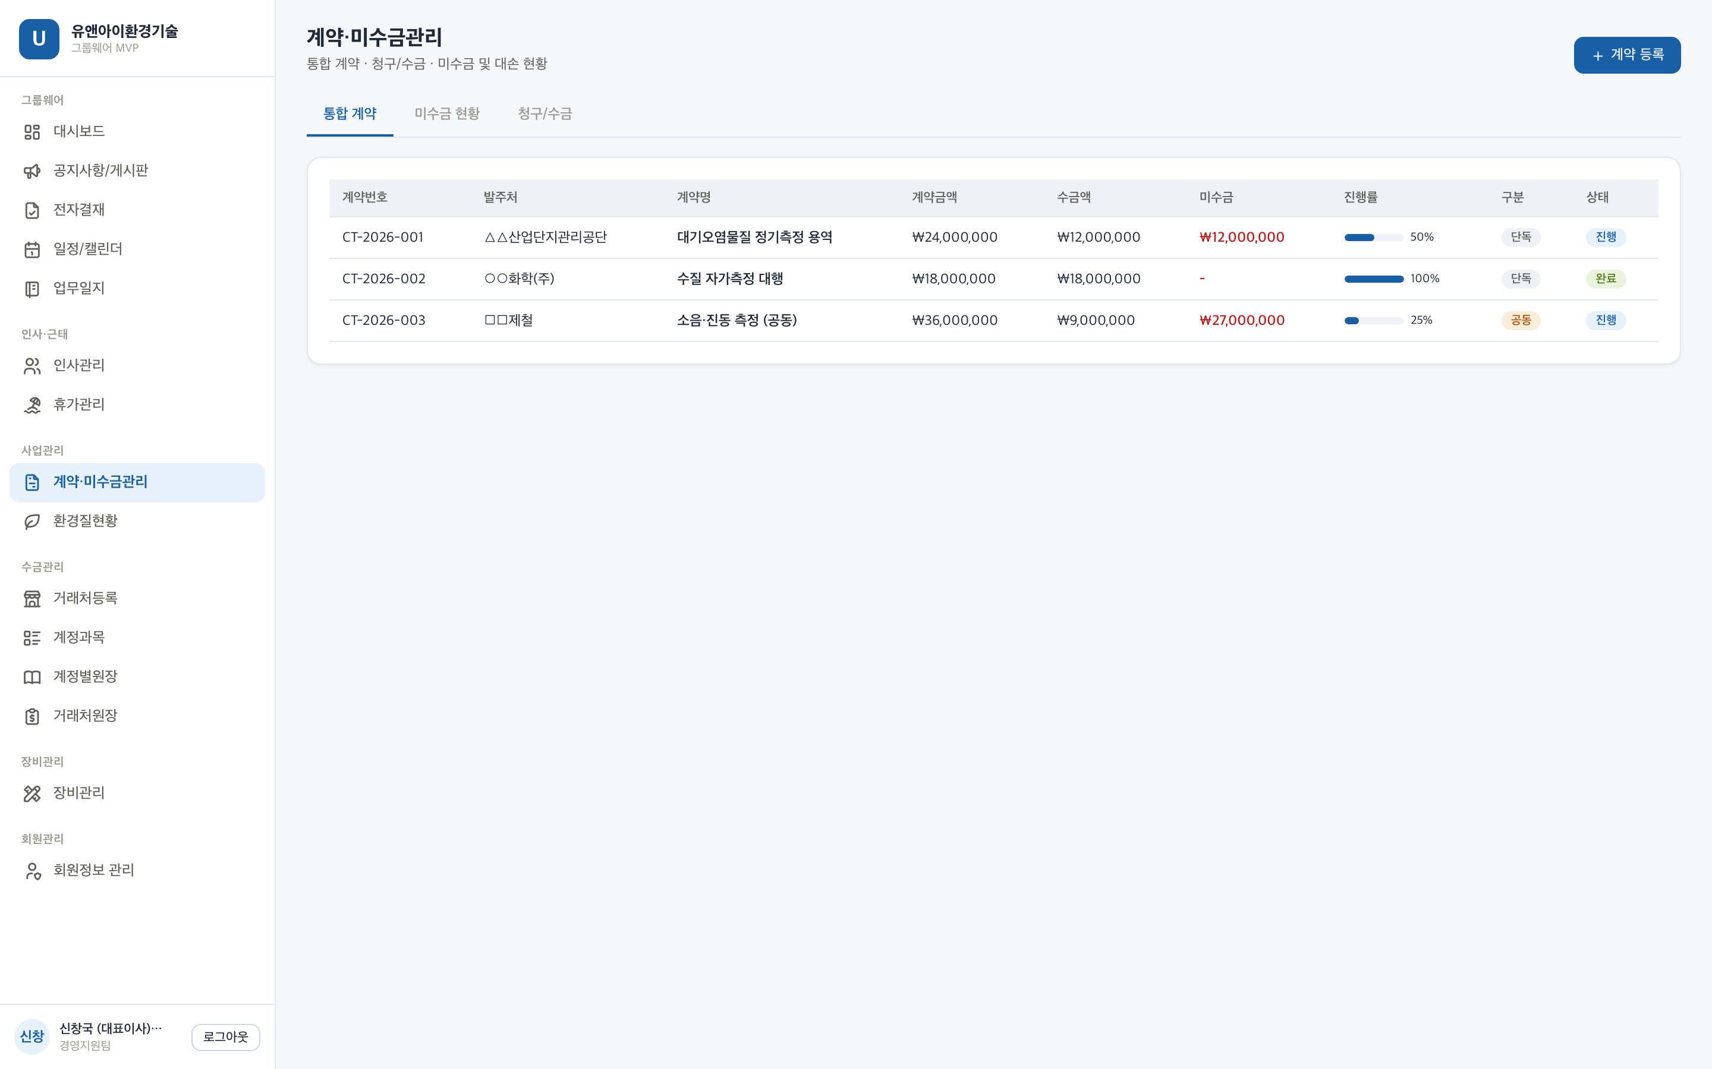
8. 계약·미수금관리
유앤아이환경기술
계약·청구/수금·미수금
■ 무엇을 하는 곳인가요?
수주 계약과 청구/수금, 미수금·대손 현황을 통합 관리합니다.
[통합 계약]/[미수금 현황]/[청구·수금] 탭으로 구성.
■ 사용 순서
① [통합 계약] 탭에서 진행률·미수금 확인.
② [＋계약 등록]으로 새 계약 추가.
③ [미수금 현황] 탭에서 회수 필요액 점검.
▲ 실제 화면 (계약·미수금관리)

Slide 12
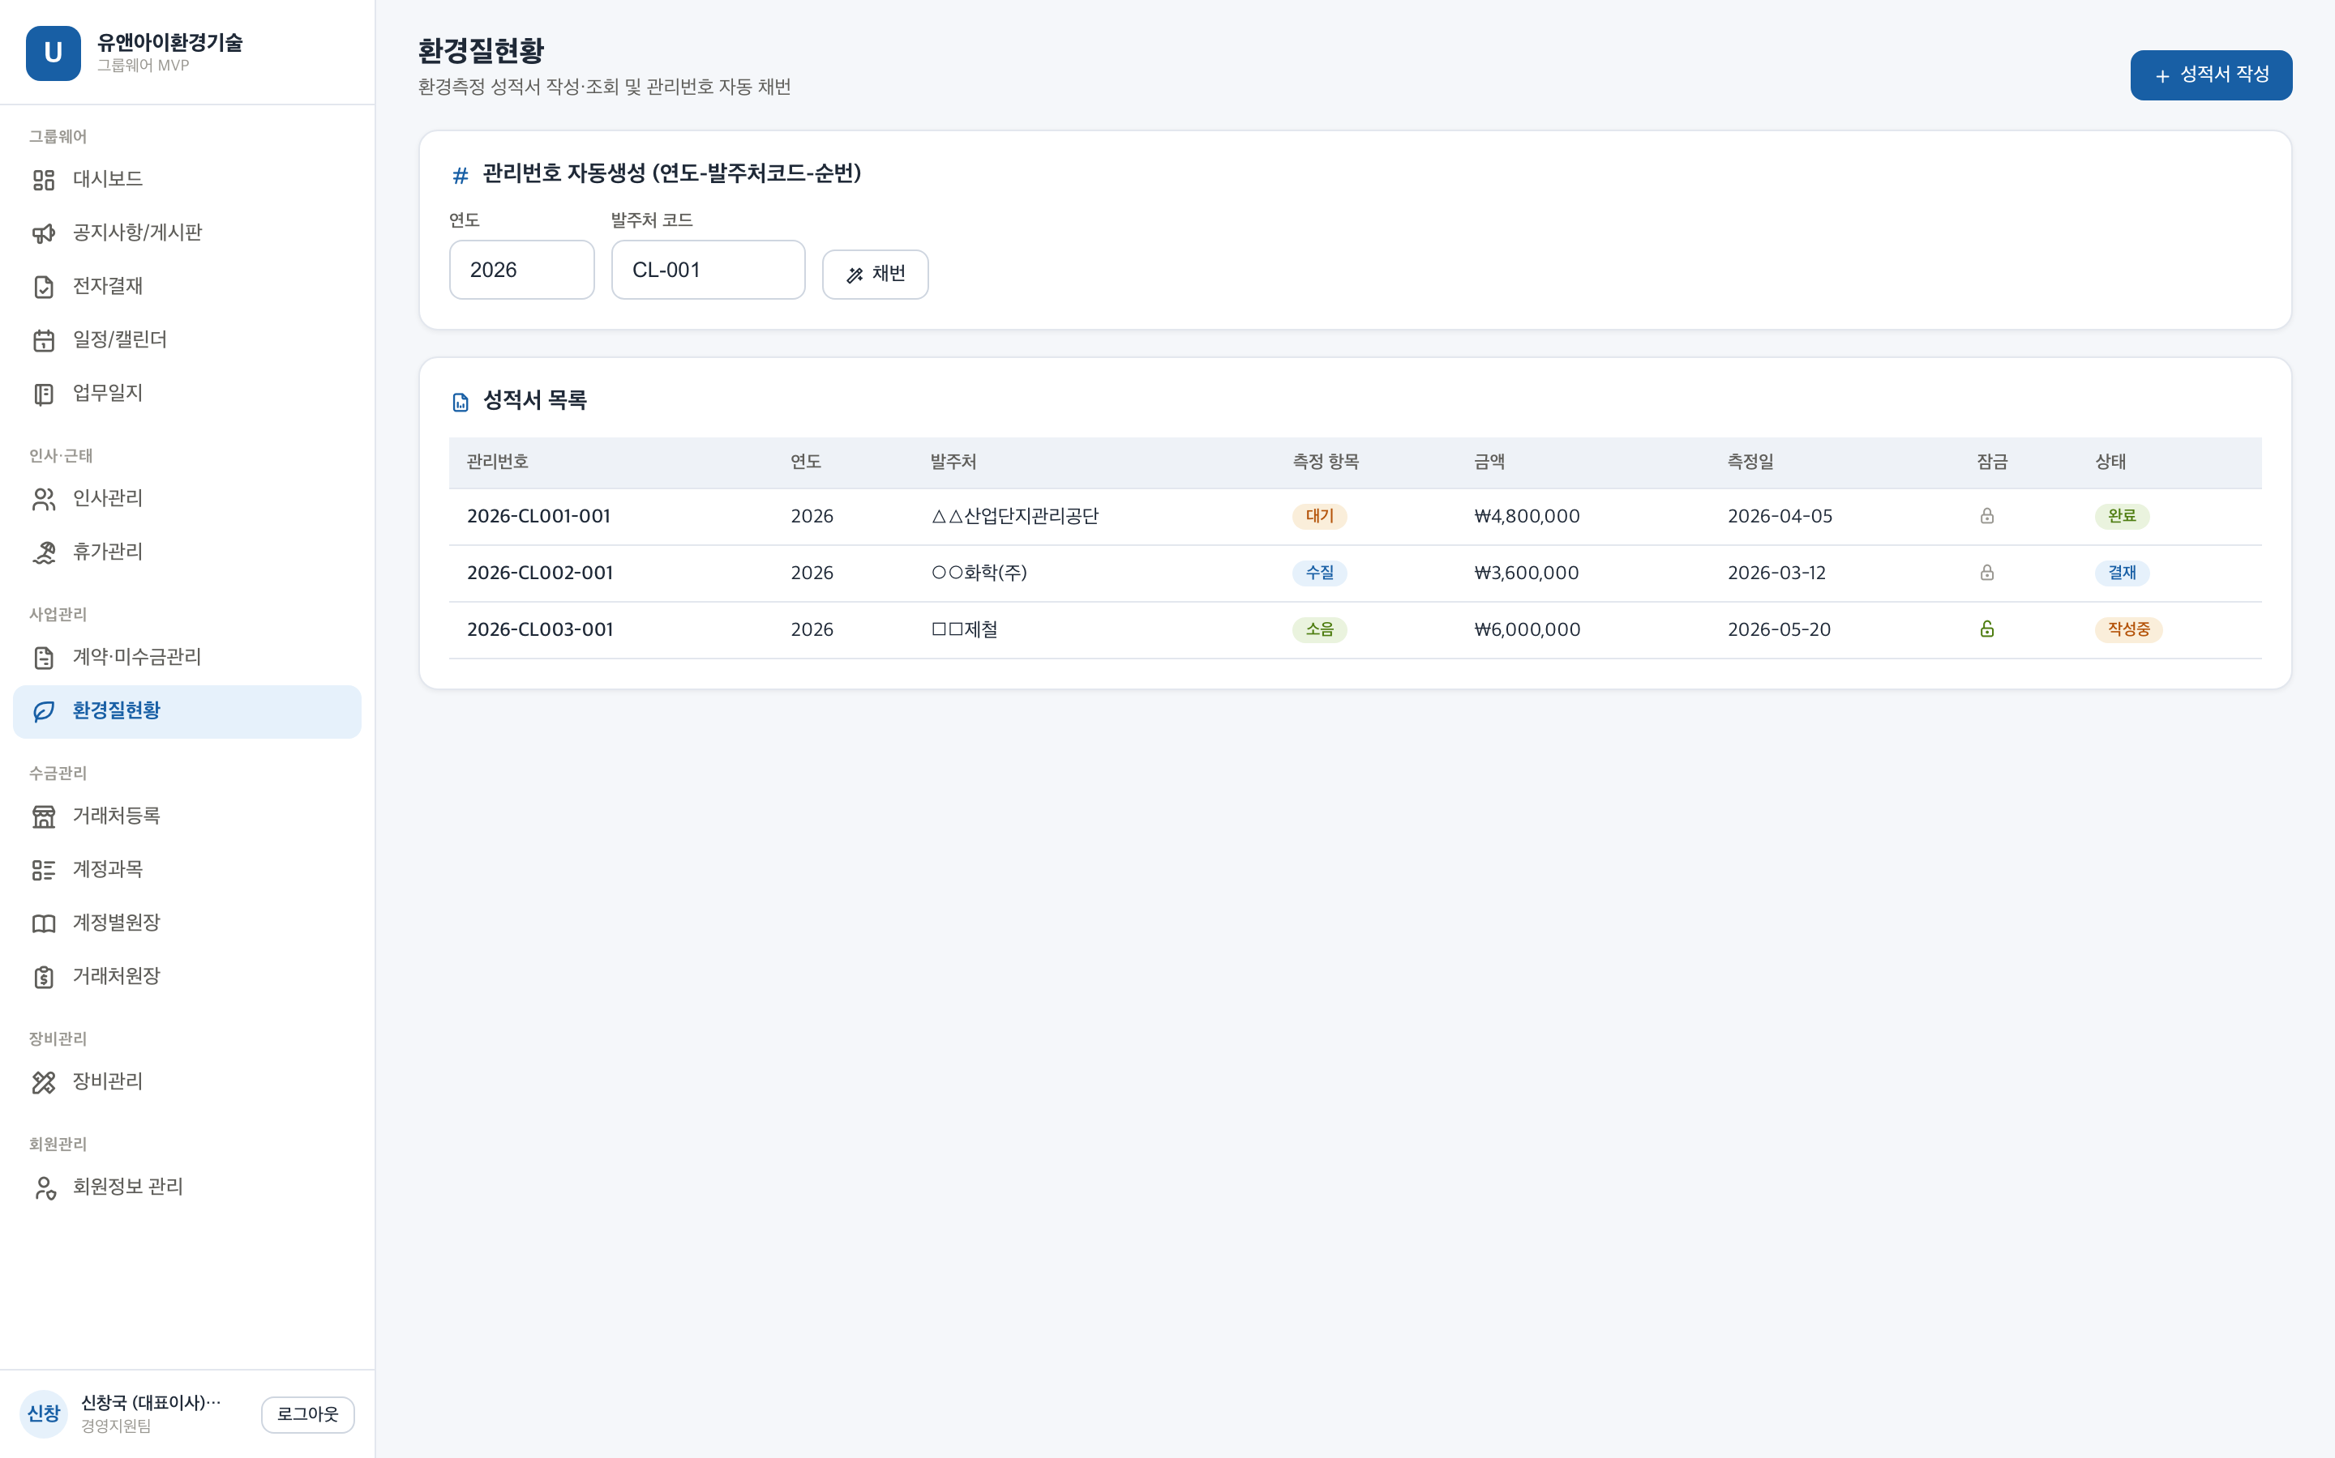
9. 환경질현황
유앤아이환경기술
환경측정 성적서·관리번호 채번
■ 무엇을 하는 곳인가요?
환경측정 성적서를 작성·조회하고 관리번호를 자동 채번합니다.
관리번호 형식: 연도-발주처코드-순번.
■ 사용 순서
① 연도·발주처 코드 선택 → 관리번호 미리보기.
② [＋성적서 작성]으로 새 성적서 등록.
③ 목록에서 작성중/완료 상태 확인.
▲ 실제 화면 (환경질현황)

Slide 13
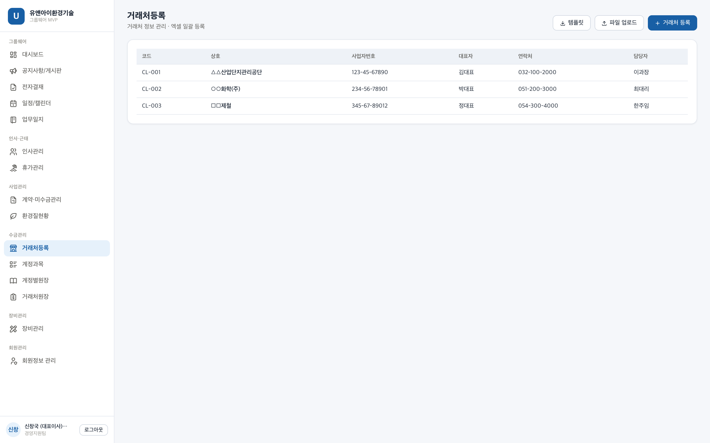
10. 거래처등록
유앤아이환경기술
거래처 등록·엑셀 일괄등록
■ 무엇을 하는 곳인가요?
거래처(발주처·협력사) 정보를 등록·관리합니다. 엑셀 일괄 등록 지원.
■ 사용 순서
① [＋거래처 등록]으로 상호·사업자번호·연락처 입력.
② [등록]으로 저장합니다.
③ [템플릿 다운로드]→작성→[엑셀 업로드]로 일괄등록.
▲ 실제 화면 (거래처등록)

Slide 14
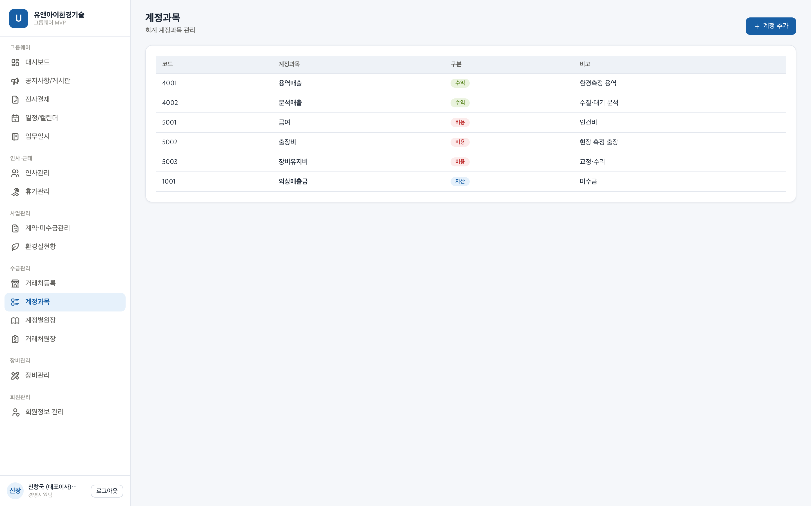
11. 계정과목
유앤아이환경기술
회계 계정과목 관리
■ 무엇을 하는 곳인가요?
회계 처리를 위한 계정과목 체계를 관리합니다.
■ 사용 순서
① 목록에서 계정과목 체계 확인.
② [＋계정 추가]로 새 계정과목 등록.
③ 계정별원장·거래처원장과 연동됩니다.
▲ 실제 화면 (계정과목)

Slide 15
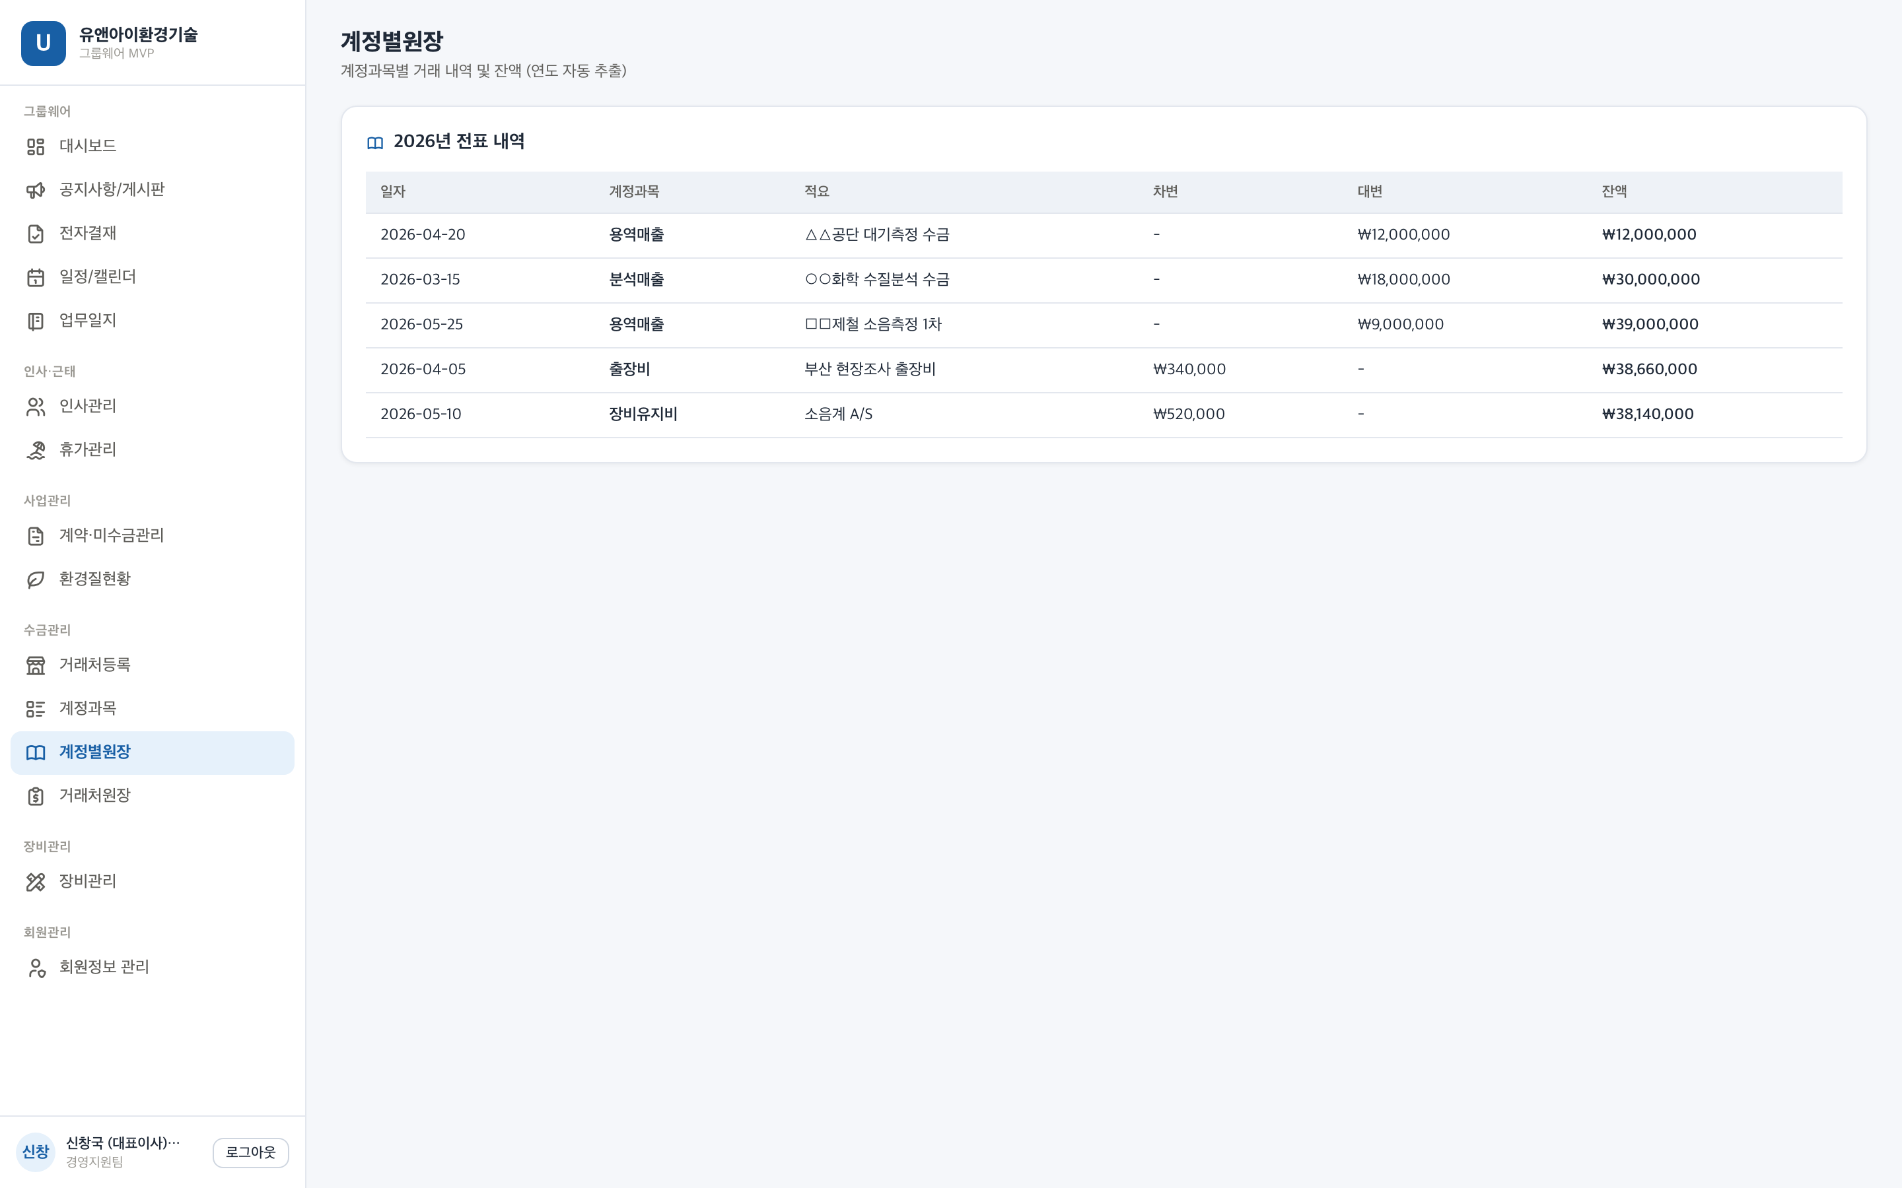
12. 계정별원장
유앤아이환경기술
계정과목별 거래내역·잔액
■ 무엇을 하는 곳인가요?
계정과목별 거래 내역과 잔액을 조회합니다(연도 자동 추출).
■ 사용 순서
① 조회할 계정과목을 선택합니다.
② 해당 연도 전표 내역·잔액 확인.
③ 기간·계정을 바꿔 재조회.
▲ 실제 화면 (계정별원장)

Slide 16
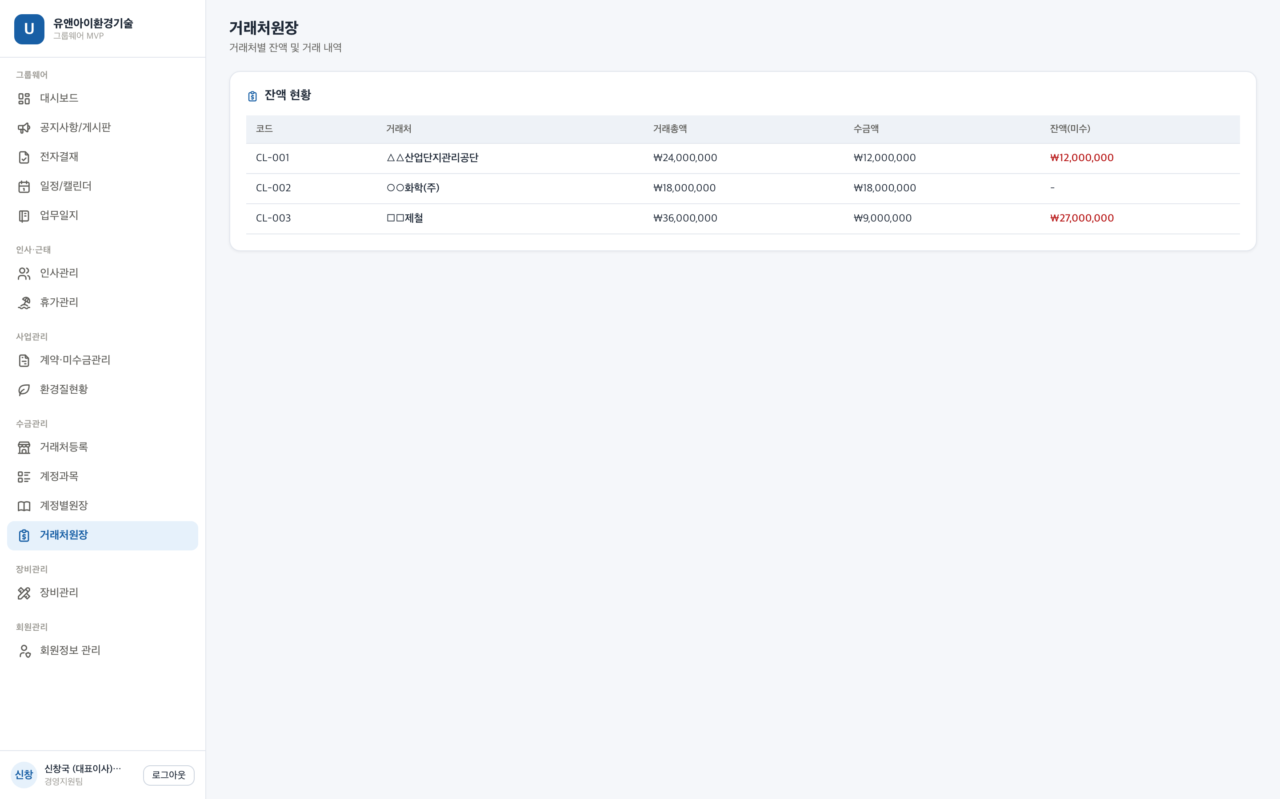
13. 거래처원장
유앤아이환경기술
거래처별 잔액·거래내역
■ 무엇을 하는 곳인가요?
거래처별 잔액과 거래 내역을 조회합니다.
■ 사용 순서
① 거래처를 선택합니다.
② 잔액 현황·거래 내역 확인.
③ 미수금 관리·수금 계획에 활용.
▲ 실제 화면 (거래처원장)

Slide 17
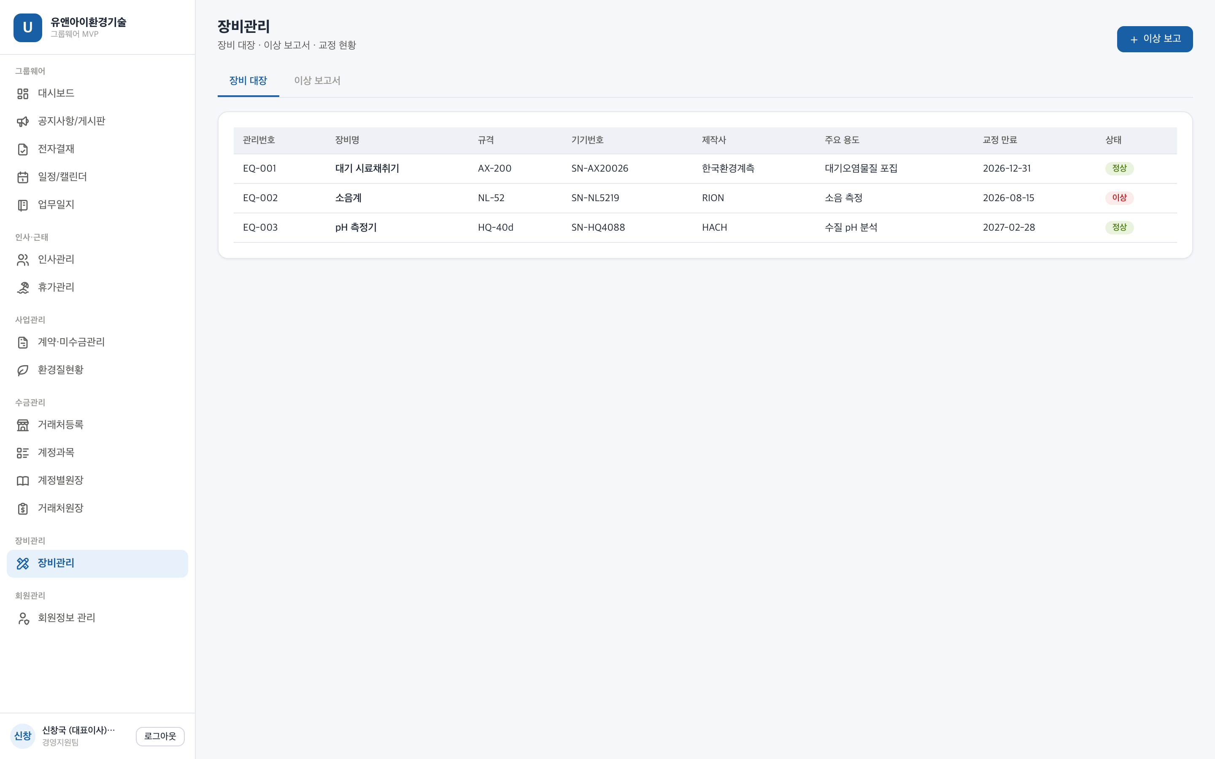
14. 장비관리
유앤아이환경기술
장비대장·이상보고서·교정현황
■ 무엇을 하는 곳인가요?
측정 장비의 대장·이상 보고서·교정 현황을 관리합니다.
[장비 대장]/[이상 보고서]/[교정 현황] 탭으로 구성.
■ 사용 순서
① [장비 대장] 탭에서 장비 목록·상태 확인.
② [＋장비 등록]으로 장비 추가.
③ [이상 보고서]·[교정 현황] 탭에서 관리.
▲ 실제 화면 (장비관리)

Slide 18
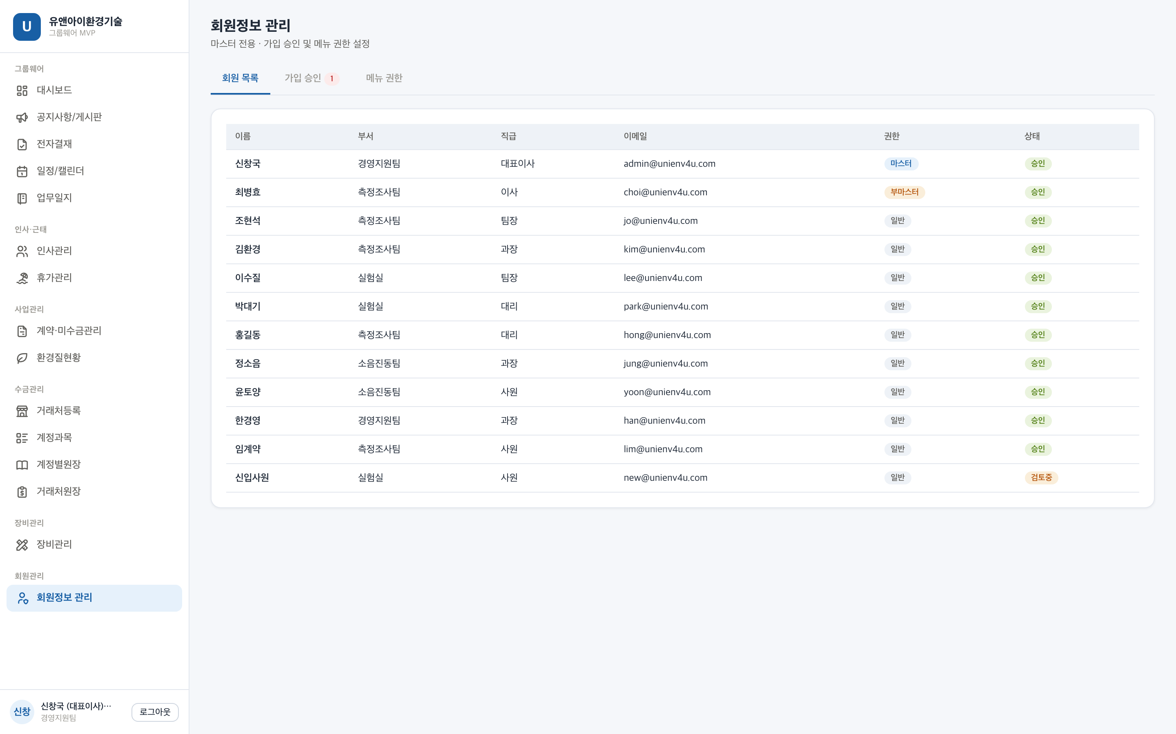
15. 회원정보 관리
유앤아이환경기술
가입 승인·메뉴 권한 (마스터 전용)
■ 무엇을 하는 곳인가요?
가입 신청을 승인하고 부서별 메뉴 접근 권한을 설정하는 관리자 전용 화면.
■ 사용 순서
① 가입 신청 목록에서 [승인]/[거절].
② 부서별 메뉴 권한 표에서 메뉴 on/off.
③ 설정은 즉시 각 직원 사이드바에 반영.
▲ 실제 화면 (회원정보 관리)
🔒 이 메뉴는 마스터(대표이사) 계정에서만 표시됩니다.

Slide 19
자주 묻는 질문 (FAQ)
Q. 메뉴가 안 보여요.
부서·직급 권한에 따라 일부 메뉴는 숨겨집니다. 마스터에게 권한을 요청하세요.
Q. 결재가 반려됐어요.
전자결재 목록에서 반려 사유를 확인 후 수정해 다시 상신하세요.
Q. 연차가 실제와 달라요.
연차는 입사일 기준 근로기준법으로 자동 계산됩니다. 차이 시 인사 담당자에 문의.
Q. 거래처를 한꺼번에 등록하고 싶어요.
거래처등록에서 템플릿(.xlsx)을 받아 채운 뒤 엑셀 업로드로 일괄 등록하세요.
© 유앤아이환경기술(주) · 통합 그룹웨어 직원 매뉴얼 · 2026-07-14

